Slide 1
Liczba pi

Slide 2
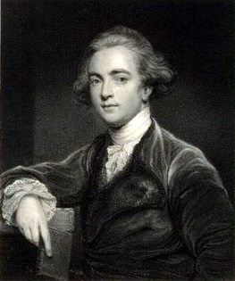
Autor symbolu liczby pi
Używany dziś symbol π wprowadzony został dopiero w 1706 roku, przez walijskiego matematyka Wiliama Jonesa, który był bliskim przyjacielem Isaaka Newtona.

Slide 3
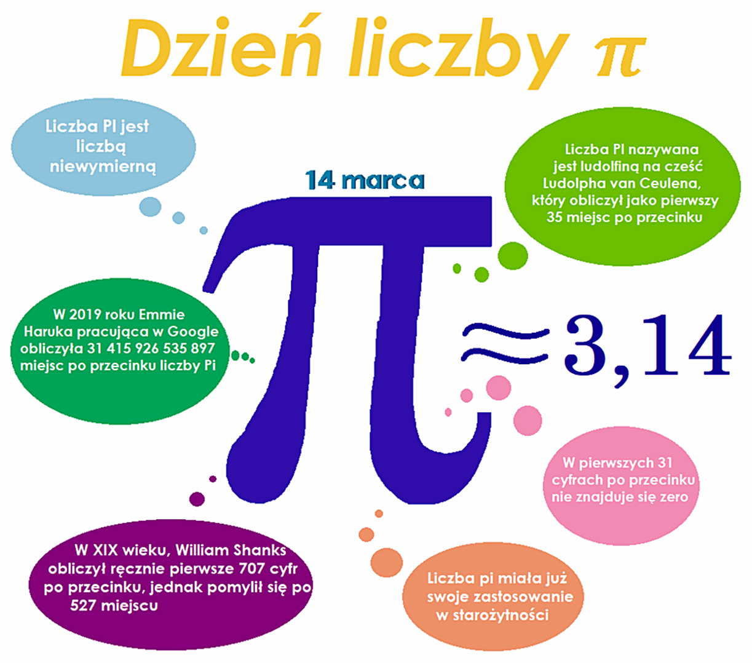
Ciekawostki
Liczba Pi uchodzi za jedną z najbardziej znanych stałych matematycznych,
która pojawia się w wielu dziedzinach nauk ścisłych, takich jak analiza
matematyczna, geometria, fizyka, teoria liczb itp. Jest najsłynniejszą
liczbą świata, która nawet posiada własne święto.
I choć nauki ścisłe obyć się bez niej nie mogą, stała się ona też inspiracją
dla poetów, pisarzy i filmowców, a także śmiałków, którzy biją dzięki niej rekordy Guinnessa.

Slide 4
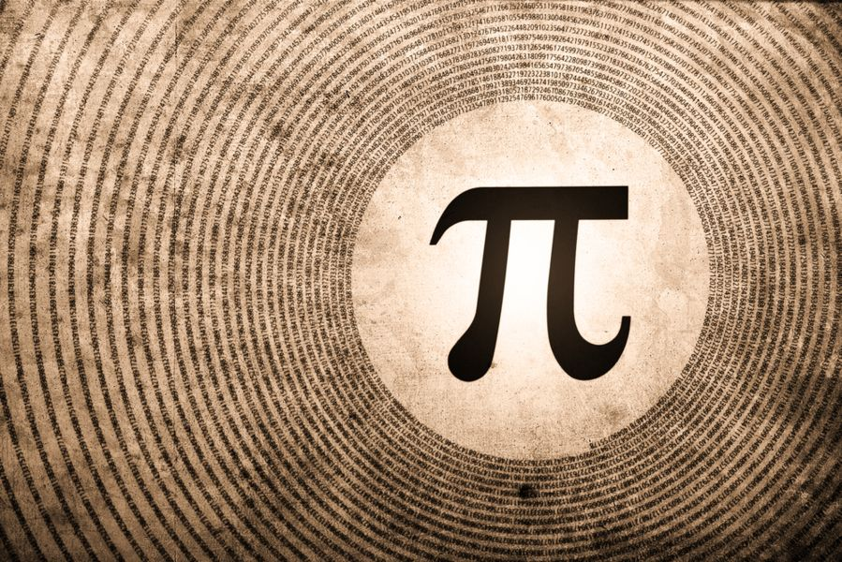
Czy wiesz, że ?
- W piramidzie Cheopsa stosunek sumy dwóch boków podstawy do wysokości wynosi 3,1416, czyli przybliżenie pi z dokładnością do czterech miejsc po przecinku
-Pewien Japończyk wyrecytował w 2005 roku bezbłędnie 83431 cyfr liczby π, co zostało sprawdzone i potwierdzone, a jego wynik znalazł się w rekordach Guinnessa.
-Aktorka, a prywatnie doktor matematyki Danica McKellar, zaśpiewała fragment liczby π do melodii z Dziadka do orzechów Czajkowskiego, w ramach swojego programu popularyzacji matematyki wśród dziewczyn
Albert Einstein urodził się w dniu – 14 marca 1879

Slide 5
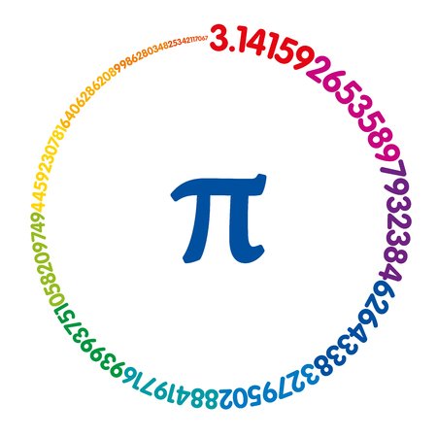
Czym jest liczba Pi i skąd się wzięła ?
Liczba Pi jest liczbą niewymierną, a to znaczy, że nigdy nie poznamy jej dokładnej czy pełnej wartości. Skąd się wzięła? Jest to wynik dzielenia obwodu koła przez jego średnicę i to niezależnie od tego, jak duże czy małe koło weźmiemy.

Slide 6
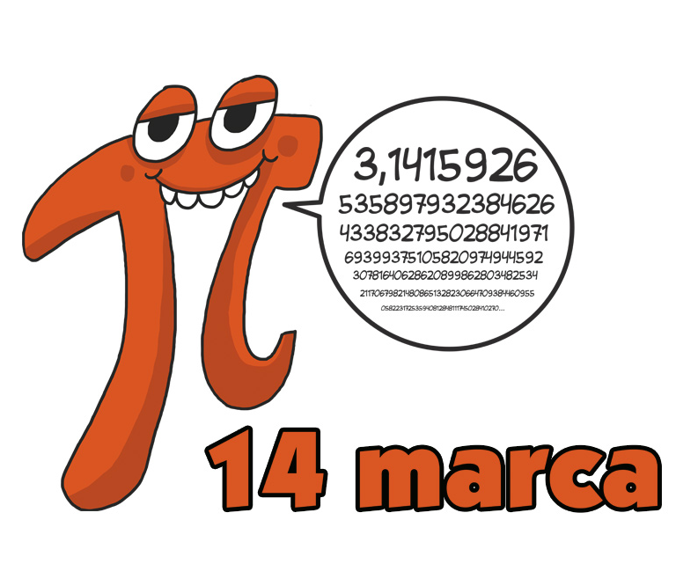
Sposób zapamiętywania liczby Pi
Liczba π ma swoich licznych wielbicieli. Obchodzą oni Dzień Liczby π (14 marca; amerykański sposób zapisu tej daty to „3.14”) oraz dzień aproksymacji π (22 lipca) (europejski sposób zapisu daty to 22/7 ≈ 3,1428). Tworzone są też wierszyki i opowiadania, w których długość każdego kolejnego słowa jest równa kolejnej cyfrze w rozwinięciu dziesiętnym liczby π
Jaś o kole z werwą dyskutuje bo dobrze temat ten czuje zastąpił ludolfinę słowami wierszyka czy ty już odgadłeś, skąd zmiana ta wynika? Kto i bada i liczy, myśliciel to wielki. Mylić się zwykł jednakże matematyk wszelki. Oto i wiem i pomnę doskonale… kto z woli i myśli zapragnie Pi spisać cyfry, ten zdoła.

Slide 7
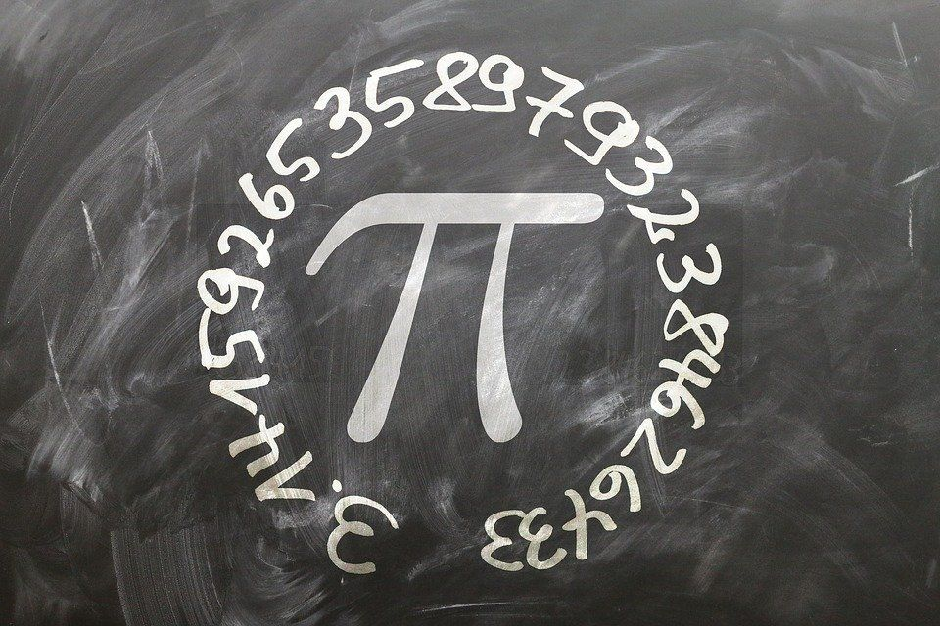
Liczba Pi w poezji
Fragment: „Liczba Pi” Wisława Szymborska
„Podziwu godna liczba Pi
trzy koma jeden cztery jeden.
Wszystkie jej dalsze cyfry też są początkowe
pięć dziewięć dwa, ponieważ nigdy się nie kończy.
Nie pozwala się objąć sześć pięć trzy pięć spojrzeniem,
osiem dziewięć obliczeniem,
siedem dziewięć wyobraźnią,
a nawet trzy dwa trzy osiem żartem, czyli porównaniem
cztery sześć do czegokolwiek
dwa sześć cztery trzy na świecie.
Najdłuższy ziemski wąż po kilkunastu metrach się urywa.
Podobnie, choć trochę później, czynią węże bajeczne.
Korowód cyfr składających się na liczbę Pi”

Slide 8
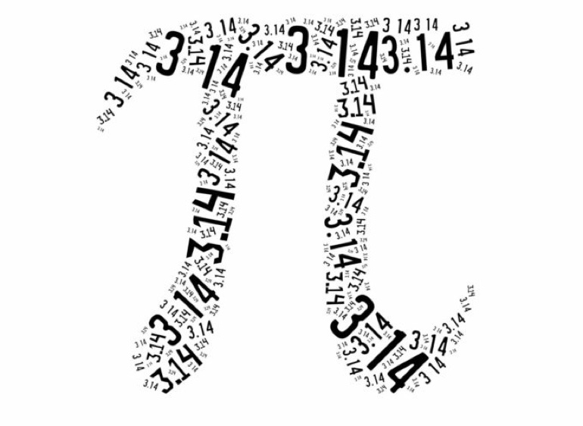
Czas obliczania miejsc po przecinku Pi w ciągu chronologicznym:
2 miejsca po przecinku (Archimedes , III w. p. n. e.)
5 miejsc po przecinku ( Liu Hui , III w. n. e. )
6 miejsc po przecinku ( Z Chongzhi, 500r n. e )
440 miejsc po przecinku (Rutherford, 1853r.)
527 miejsc po przecinku ( Shanks,)

Slide 9
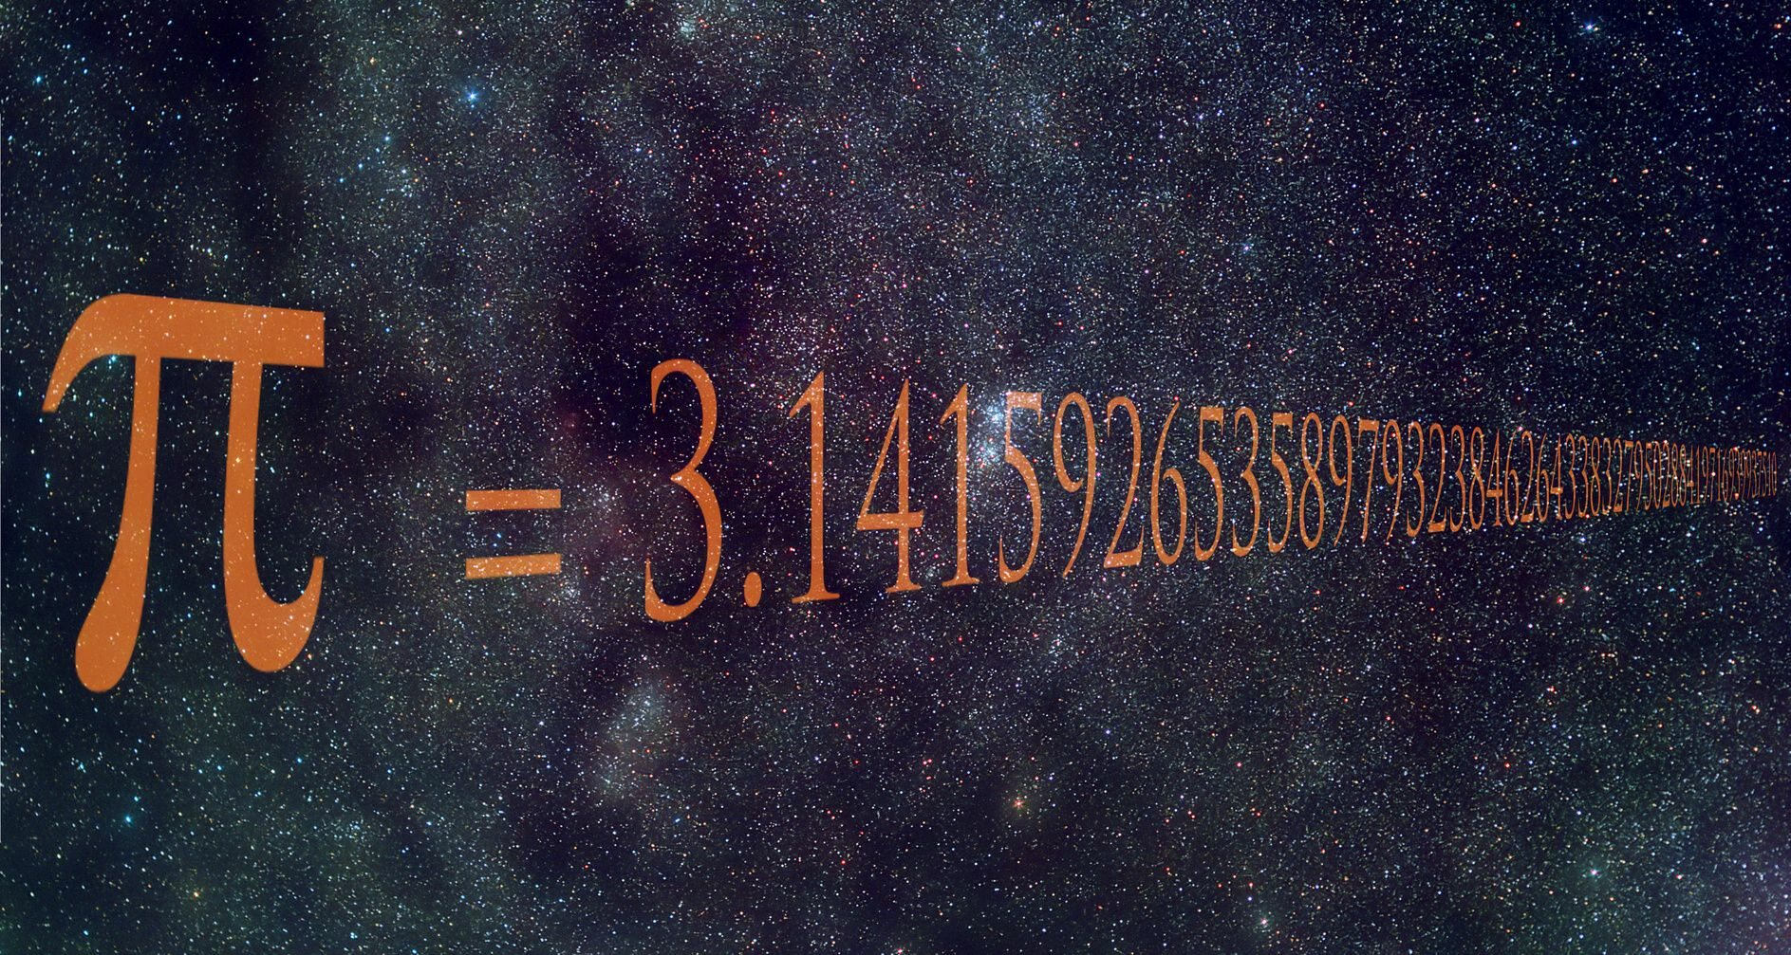
Dlaczego w przybliżeniu ?
Liczba Pi jest wielkością stałą i wynosi w przybliżeniu 3,1415... Ale dlaczego w przybliżeniu? Rozwiniecie dziesiętne liczby Pi jest nieskończone, a w obliczeniach stosuje się tylko pewne jej przybliżenia. Dziś jesteśmy w stanie obliczyć wartość pi do milionów miejsc

Slide 10
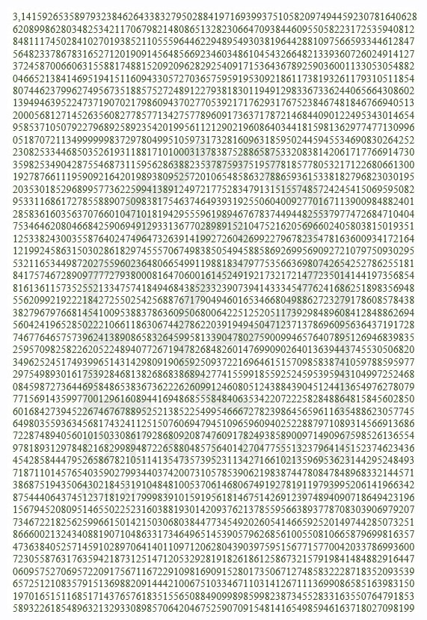
Najważniejsza data w historii liczby pi.
Najważniejszą w historii liczby π, prawdziwie przełomową datą był rok 1882, w którym matematyk niemiecki F. Lindemann wykazał ostatecznie, że liczba π jest liczbą przestępną (to znaczy, że nie może ona być pierwiastkiem równania algebraicznego o współczynnikach całkowitych). Wykazał on w ten sposób nierozwiązalność słynnego w starożytności zagadnienia kwadratury koła.

Slide 11
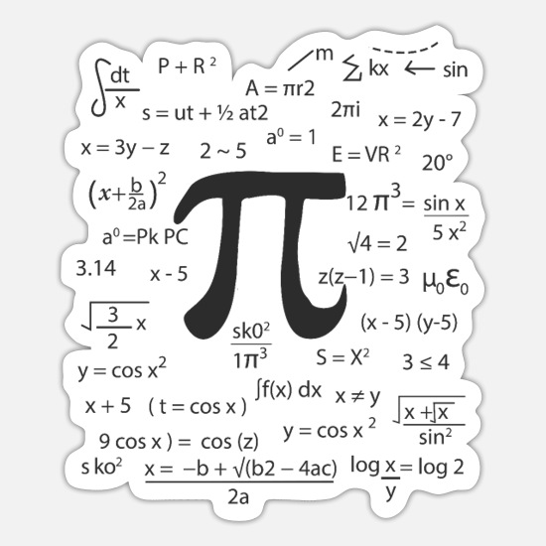
Historia z liczbą Pi
Liczba π była już znana w starożytności! Już wtedy zauważono, że stosunek obwodu koła do jego średnicy jest wartością stałą. Babilończycy przyjmowali, że jest on równy w przybliżeniu 3. Pierwsze źródła świadczące o świadomym korzystaniu z własności liczby π pochodzą ze starożytnego Babilonu. Na jednej z kamiennych tablic (1900-1680 p.n.e.) pojawia się opis wartości obwodu koła o średnicy 1, przybliżony przez wartość 3,125. Na pochodzącym sprzed 1650 r. p.n.e. egipskim papirusie Rhinda autorstwa skryby króla Ahmesa „Wprowadzenie do wiedzy o wszystkich istniejących rzeczach" można znaleźć rozwiązania zadań matematycznych zawierające m.in. odniesienia do wartości liczby π, przybliżanej wartością 44/34 =3,1604....

Slide 12
Dziękuje za uwagę
Prezentację przygotowała
Karolina Bąk

